Slide 1
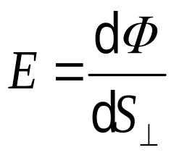


§6—2 高斯定理
一、电场线
1.定义：用一族空间曲线形象描述场强分布
2.规定：
►曲线上每一点切线方向为该点电场方向,
►通过垂直于电场方向单位面积电场线数为该点电场强度的大小
3.性质
►两条电场线不能相交
►电场线起自正电荷(或无穷远处)止于负电荷(或无穷远处)
►电场线有头有尾，不是闭合曲线。

Slide 2
点电荷的电场线
正 点 电 荷
负 点 电 荷
+

Slide 3
一对等量异号点电荷的电场线
+

Slide 4
一对等量正点电荷的电场线
+
+

Slide 5


一对不等量异号点电荷的电场线

Slide 6

带电平行板电容器的电场线
+ + + + + + + + + + + +

Slide 7
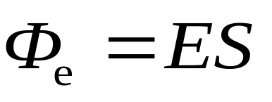


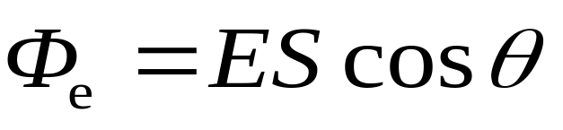

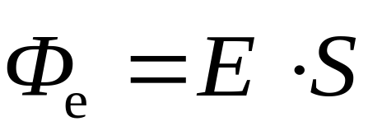
二、电场强度通量
定义：垂直通过电场中某一个面的电场线数叫做通过这个面的电场强度通量.
►均匀电场 ， 垂直平面
►均匀电场 ， 与平面夹 角

Slide 8
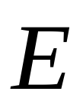
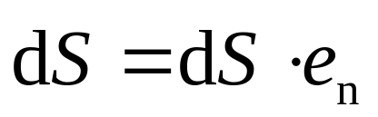
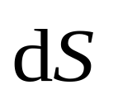

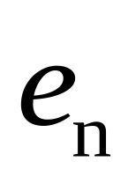
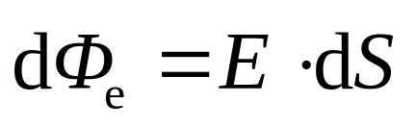
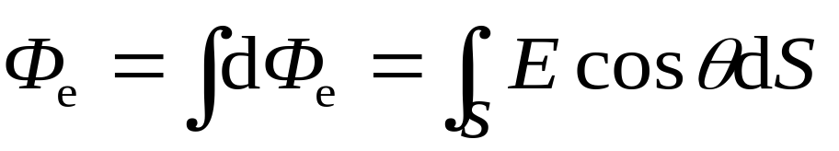
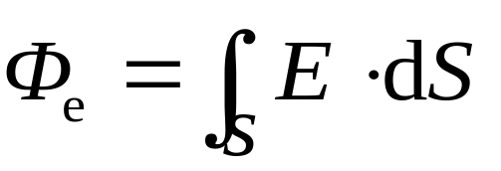
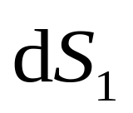



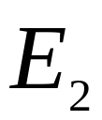


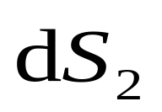
► 非均匀电场强度电通量
► 为封闭曲面
Φ = ∫ _{S} E ⋅ dS
注意：面积的方向

Slide 9
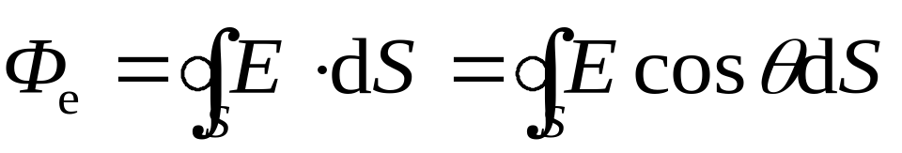
•规定：闭合面的法线指向面外。
•电场线穿出处，α—锐角 电通量dΦ > 0
•电场线穿入处，α—钝角，电通量dΦ < 0。
•闭合面的电通量为穿过整个闭合面的电场线的净根数。
E
α
α
dS

Slide 10
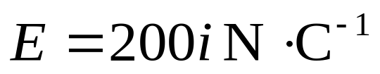
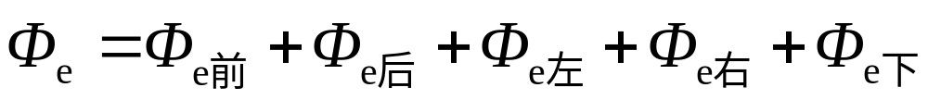
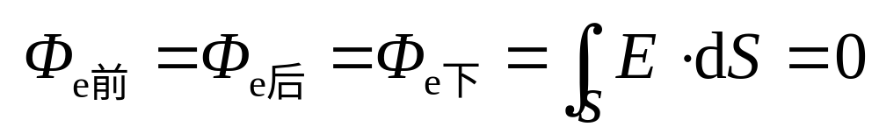
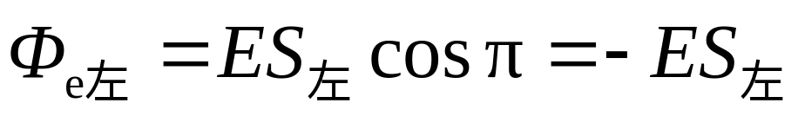


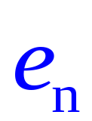
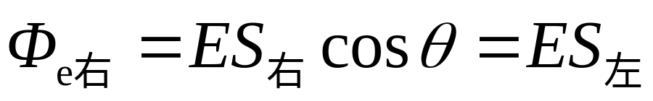
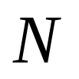

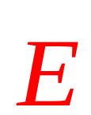



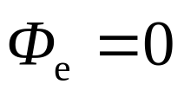
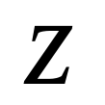


例1 如图所示 ，有一个三棱柱体放置在匀强电场中 . 求通过此三棱柱体的电场强度通量 .
解

Slide 11



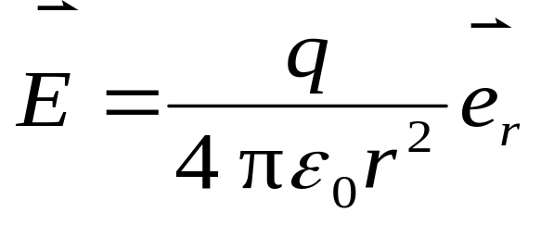
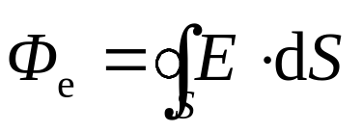
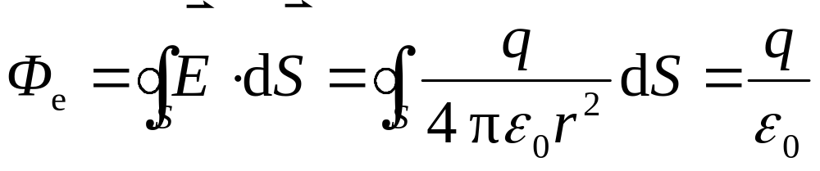
例2 有一点电荷电量为q，以q为中心，半径为r作一球面，求通过该球面的电通量？
解 •点电荷电场强度为
+
•电通量定义
•由于电场线处处垂直穿过球面，即E与dS夹角处处为0,
•可见通过该球面的电通量只与球面内电量有关

Slide 12
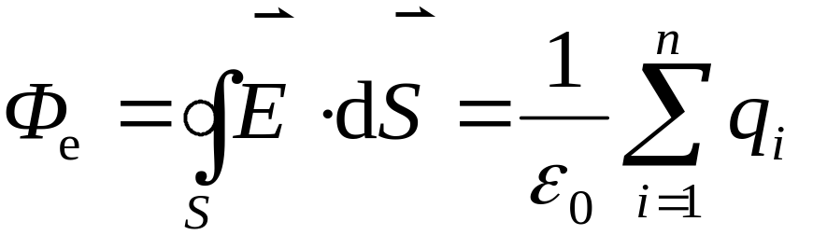

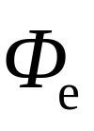
三、高斯定理
1.表述：在真空中的静电场内 任一闭合面的电通量等于这闭合面所包围的电量的代数和除以ε₀
请思考： •高斯面上的 与那些电荷有关 ？
•哪些电荷对闭合曲面 S 的 有贡献 ？
•高斯面有哪些特点 ？

Slide 13
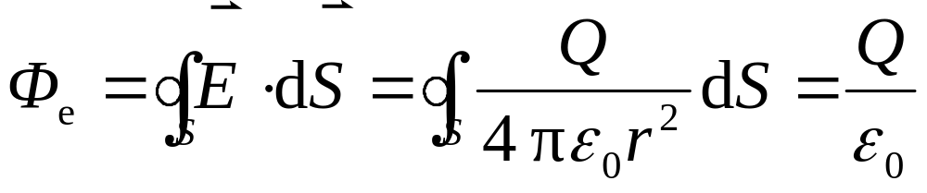
2.高斯定理关系式的导出
►思路：
1）以点电荷场为例，先取包围点电荷的高斯面，再取不包围点电荷的高斯面
2）推广到一般
►推导：
1）场源电荷是电量为Q的点电荷，且位于球面形高斯面S的中心
•根据前面推导，通过面S的电通量
S
E
Q
dS
•
r
★等于高斯面内电量代数和除以ε₀

Slide 14
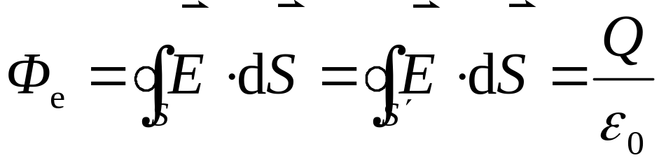
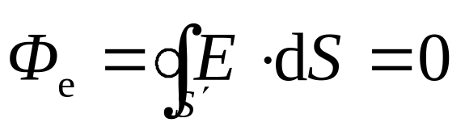
2）点电荷在任意封闭曲面内，Q—点电荷，S ′—包含Q的任意闭合曲面
S
•根据电通量定义，穿出S ′面的电场线条数与穿出S的相等
Q
S′
•
电场线
★等于高斯面内电量代数和除以ε₀
S′
3）高斯面内没有电荷
• q
•进出S ′的电力线的条数相等，净通量为零，
电场线
★结论成立

Slide 15


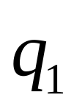

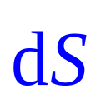
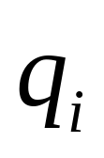
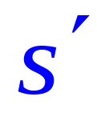
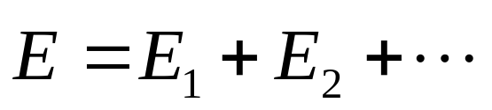
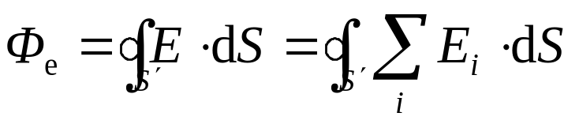
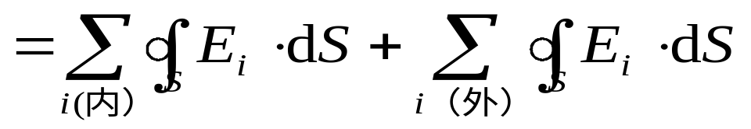
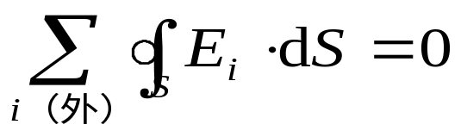
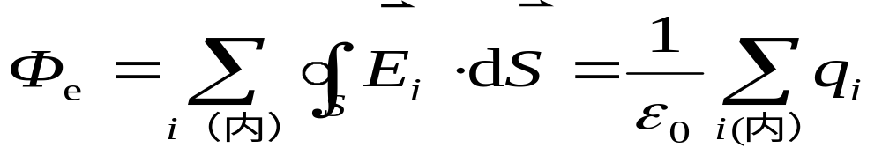
4）高斯面内包含多个点电荷
• E₁、E₂、E₃…分别是q₁、q₂、q₃…在场中某点产生的场强
• 合电场为
• 通过S ′的电通量为
∵
★结论成立
∴

Slide 16
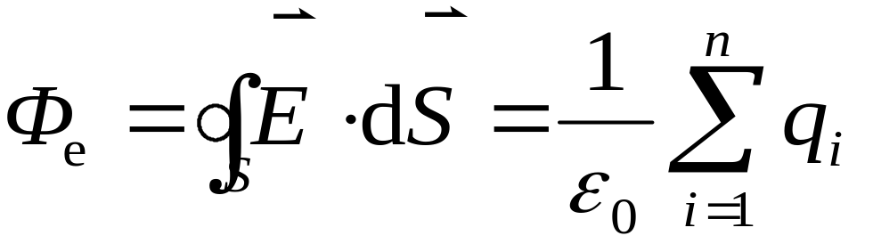
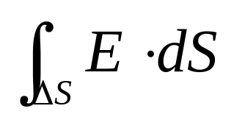
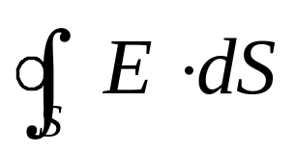
5）高斯面内包含任意连续
•任何电荷连续分布的带电体，都可以看成由许多个点电荷构成，故由上面推导可知，高斯定理成立。
高斯定理
讨论1
•高斯面上任一点p的场强和哪些电荷有关？
p
·
S
• 和哪些电荷有关？
ΔS
• • •
q_{1、}q₂ q₃
• 和哪些电荷有关？

Slide 17




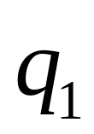


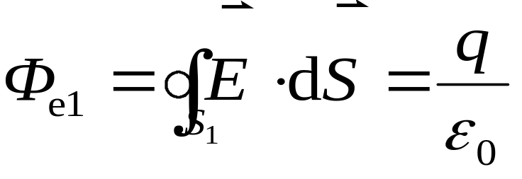


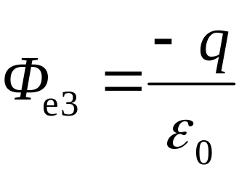
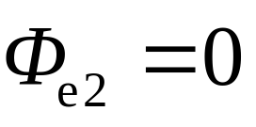



讨论2
•将q₂从A移到B，P点电场强度是否变化？
•穿过高斯面S的电通量有否变化？
*
讨论3
求通过各闭合面的电通量

Slide 18

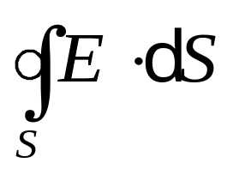

总 结
1)闭合面内、外电荷的贡献
对
都有贡献
对电通量
的贡献有差别
只有闭合面内的电量对电通量有贡献
2)静电场性质的基本方程
有源场
3)源于库仑定律 高于库仑定律
4)微分形式

Slide 19

四、用高斯定理求电场分布
对电量的分布具有某种对称性的情况下
利用高斯定理解
较为方便
►常见的电量分布的对称性：
球对称 柱对称 面对称
均匀带电的
无限长
柱体
柱面
带电线
球体
球面
(点电荷)
无限大
平板
平面

Slide 20
►用高斯定理解电场强度的步骤
•对称性分析
•根据对称性选择合适的高斯面
•应用高斯定理计算
►举例目的：
•清晰用高斯定理解题的步骤
•通过解题明确用高斯定理解题的条件
•简单的解作为基本结论记住，并且能熟练使用

Slide 21




例3 均匀带电为Q球壳(电荷分布在球表面)的电场强度
+
+
+
+
+
解：
+
+
1) 先求球面外的场强
+
+
►对称性分析：根据带电体的对称性，定性分析待求场强的大小和方向的特点。即场强呈中心对称分布。分析如图。
+
+
+
Q
·
dq
►选合适的高斯面：原则是让电场线或垂直或平行于高斯面。由对称性分析可知，该高斯面应选过该点的同心球面。
r
p
dE′
R
·
E
o
·
dE
·
dq′
p′
E′

Slide 22




► 计算
+
+
+
•根据高斯定理
+
+
+
+
+
+
•球面上场强与面夹角处处为0
+
+
+
•球面上场强大小E为一常数
•为点电荷场强形式
•最终求得

Slide 23








2) 再求球面内的场强
+
+
+
►在带电体内取一球面为高斯面
+
+
+
+
►根据高斯定理
+
+
+
+
+
►因为高斯面内没有电荷，通过计算得
3) 结论如图

Slide 24














4)如何理解面内场强为0 ?
过P点作圆锥
则在球面上截出两电荷元
面元对应当立体角为
在P点场强
方向如图
在P点场强
方向如图

Slide 25

例4 均匀带电为Q球体(电荷分布在球体内)的电场强度
+
+
+
+
+
解：此题分析过程与上题相同
+
+
+
1) 先求球面外的场强
+
+
+
•高斯面的选择如上题，
结果与带电球壳相同
2) 再求球面内的场强
•在球内取高斯面S1
•高斯面内电荷

Slide 26



•根据高斯定理
带电球体内场强与距离r是一次线性关系
3) 结论如图
4) 思考如图
+
+
+
+
+
+
+
+
+
+
+
+
+

Slide 27









例4 无限长均匀带电直线的，线密度为λ的电场强度。
解：
(1)对称性分析：因电荷分布有轴对称性，场也有轴对称性。
(2)选高斯面：选S为高h半径为r的同轴圆柱面。
+
+
+
+
+
+
(3)计算
思考：高斯面选取规律

Slide 28


例6 无限长均匀带电圆柱面的，线密度为λ的电场强度。
解：
对称分析、高斯面的选取与上题相同，解得：
λ
S
p
h
·
r
E
思考：上面求出的柱面外的E，是圆柱 面上全部电荷产生的，还是仅由高斯面所包围的电荷产生的？

Slide 29


例7 无限长均匀带电圆柱体的，线密度为λ的电场强度。
解：
►由上题分析可知，外部场强
R
►内部场强，则在内部取高斯面

Slide 30







例4 无限大均匀带电平面的电场强度
解：
►对称分析：电场分布对平板对称
+ + + + + + + + + +
+ + + + + + + + + +
•E的方向：垂直板面向外
•大小：距板同远处E大小相同
+ + + + + + + + + +
+ + + + + + + + + +
+ + + + + + + + + +
+ + + + + + + + + +
►高斯面：如图圆柱面
+ + + + + + + + + +
+ + + + + + + + + +
+ + + + + + + + + +
►计算
+ + + + + + + + + +
+ + + + + + + + + +
+ + + + + + + + + +
底面积

Slide 31










Slide 32





讨 论
无限大带电平面
的电场叠加问题

Slide 33
★几点说明：
(1)高斯面选择原则：
•高斯面上各点E大小相等，且处处垂直于高斯面
•部分面上通量为零，其它部分高斯面各点E相等，且处处垂直于高斯面
(2)仅当带电体上电荷分布具有某种对称性时 (如板类、柱类、球类)才能用高斯定理求出其产生的电场分布。
(3)求电场的方法
利用两者结合，可求出更多带电体的电场分布.
方法一：场强积分法
方法二：用高斯定理求场强

Slide 34
两平行的无限大带电平板
带小缺口的细圆环
λ
σ₁ σ₂
带圆孔的无限大平板(圆孔外部分面电荷密度为σ)
内有空腔的带电球体
σ
ρ
o
x
· ·
a
R

Slide 35

★静电应用(图片)
海底探雷

Slide 36

带电木梳吸水

Slide 37


静电喷漆
静电除尘

